Slide 2
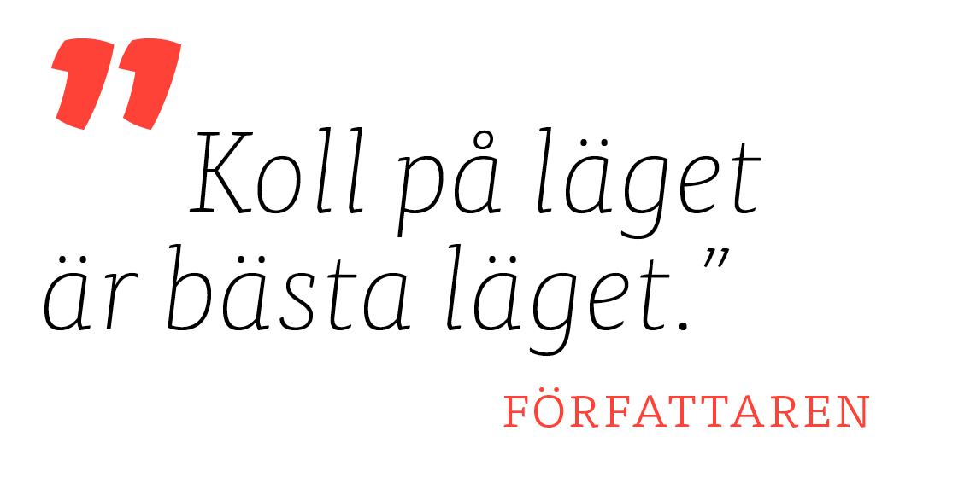
Projektledarens ansvar
Genom att föra kassabok får du reda på hur stora dina intäkter och kostnader verkligen blev

Slide 3
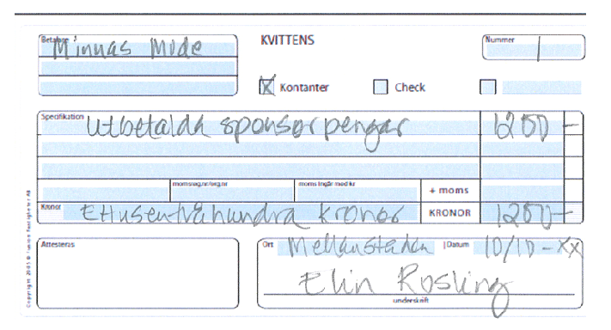
Verifikationer
Verifikationer är ett bevis på att en affärshändelse har inträffat. Det kan exempelvis vara ett kvitto eller en faktura

